Slide 1
2017 RDMA
李明凡 陈泳舟 宋小牛 林郅琦 文可
3

Slide 2
KVStore
Object sharing across devices (GPUs, computers).
key: represents a weight subscript.
value: represents a weight’s value.
push: Update a key’s corresponding value.
pull: Fetch a value by its key.
updater: The behavior when pushing the same key.
Bind my own updater function to implement the update of weight during the SGD process.
Batch push & pull.

Slide 3
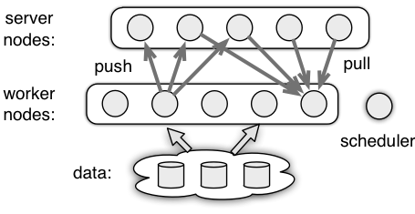
ps-lite Architecture
Server: Maintains and updates the model weights.
Each server node maintains only a part of the model.
Worker: 1) Performs computation. 2) Pushes the computed gradient to the servers. 3) Pulls the recent model from servers.
Scheduer: Monitors the other nodes.

Slide 4
ps-lite Architecture

Slide 5
ps-lite Architecture
More detailed notes => https://www.zybuluo.com/Dounm/note/529299
Notes:
Van:核心通信类，每个节点只有一个该对象. 是Postoffice对象的成员.
Van的职责包括:
建立worker和server节点之间的连接.
用于发送kvpairs.
开启一个接收线程, 用于接收kvpairs.
Van的子类为ZMQVan，也就是用zeromq库实现了通讯的底层细节

Slide 6
ps-lite Architecture
Notes:
每个节点都监听了本地一个端口；该连接的节点在启动时已经连接。 对于Server节点： 1、Van::Receiving()函数是单独一个线程来接收数据。数据接收后，根据不同命令执行不同动作，例如Control::ADD_NODE就是添加节点。如果需要下一步处理，会将消息传递给Customer::Accept函数。 2、Customer::Accept()函数将消息添加到一个队列recv_queue_；Customer::Receiving()是一个线程在运行，从队列取消息处理；处理过程中会使用函数对象recv_handle_处理消息，这个函数对象是SimpleApp::Process函数。 3、SimpleApp::Process根据是消息类型（请求or响应，调用用户注册的函数来处理消息，request_handle_、response_handle_分别处理请求和响应。
对于Worker节点，上面第3点略有不同。因为Worker都是通过Push、Pull来通信，而且参数都是key-value对。Pull·参数时，通过KVWorker::Process调用回调函数来处理消息。

Slide 7
了解比赛，基础背景知识
7月1日
RDMA 编程基础, TCP/IP 基础
训
练
计
划
7月15日
MXNet 了解熟悉
7月23日
MXNet 通信代码修改：TCP/IP -> RDMA
8月7日
MXNet 通信代码优化
8月21日
机动、技术报告等比赛准备
10月10日
代码提交

